Slide 1
Diplomový projekt 2
Identifikácia neštandardného správania odberateľov v energetickej sieti
Vedúci práce:
Ing. Marek Lóderer
Bc. Matúš Cuper

Slide 2
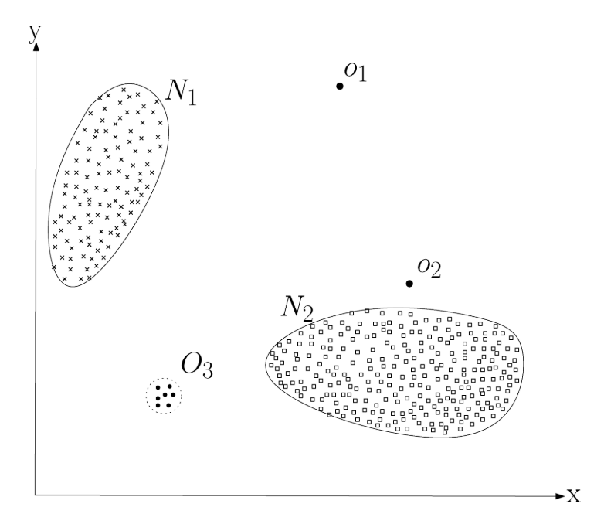
Identifikácia anomálií 1/3
Bodové anomálie
  anomálne inštancie sa nenachádzajú v oblasti normálnych dát

Slide 3
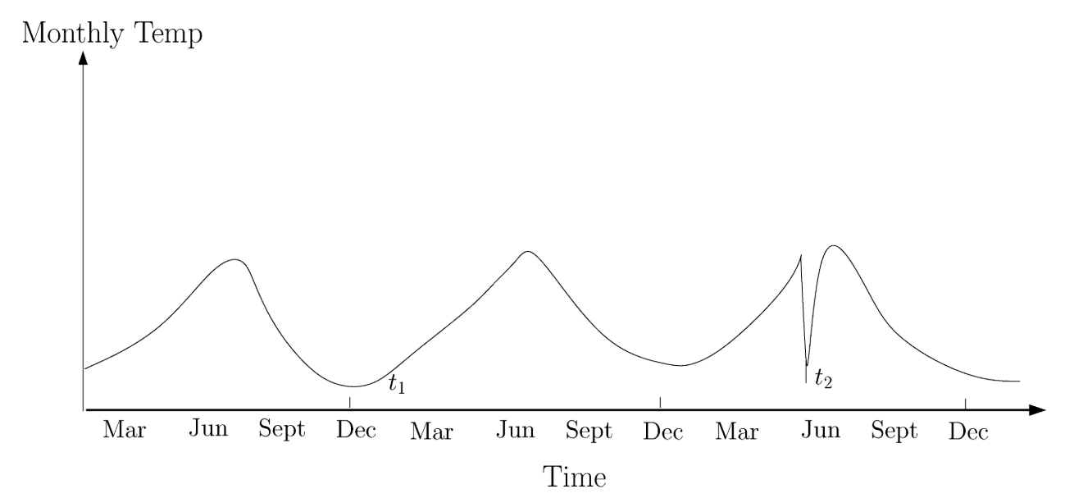
Identifikácia anomálií 2/3
Kontextové anomálie
  anomálne inštancie sa nachádzajú v oblasti normálnych dát, ale v špecifickom kontexte sú považované za anomáliu

Slide 4
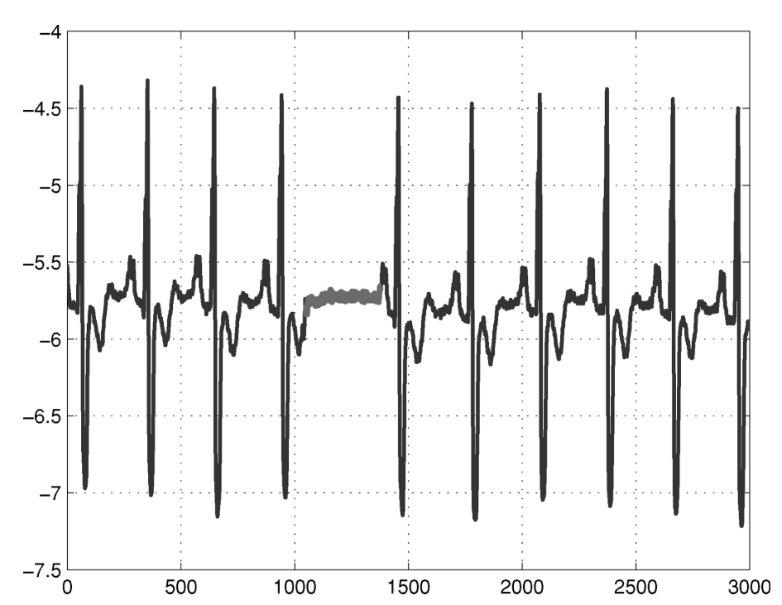
Identifikácia anomálií 3/3
Skupinové anomálie
  anomálne inštancie sa nachádzajú v oblasti normálnych dát, ale skupina týchto inštancií tvorí spolu anomáliu

Slide 5
Zhlukovanie časových radov
Zhlukovanie surových dát
  Hierarchické zhlukovanie
    Aglomeratívne
    Deliace
Zhlukovanie čŕt
  SOM
Zhlukovanie modelov
  ARIMA
  Markovské modely

Slide 6
Metriky vzdialenosti 1/2
Euklidovská vzdialenosť
Manhattanovská vzdialenosť
Dynamické deformovanie času (angl. Dynamic Time Warping)
Korelácia
Pearsonov korelačný koeficient

Slide 7
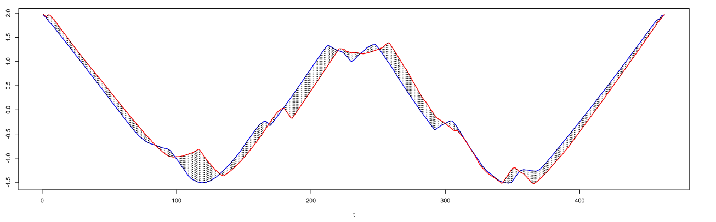
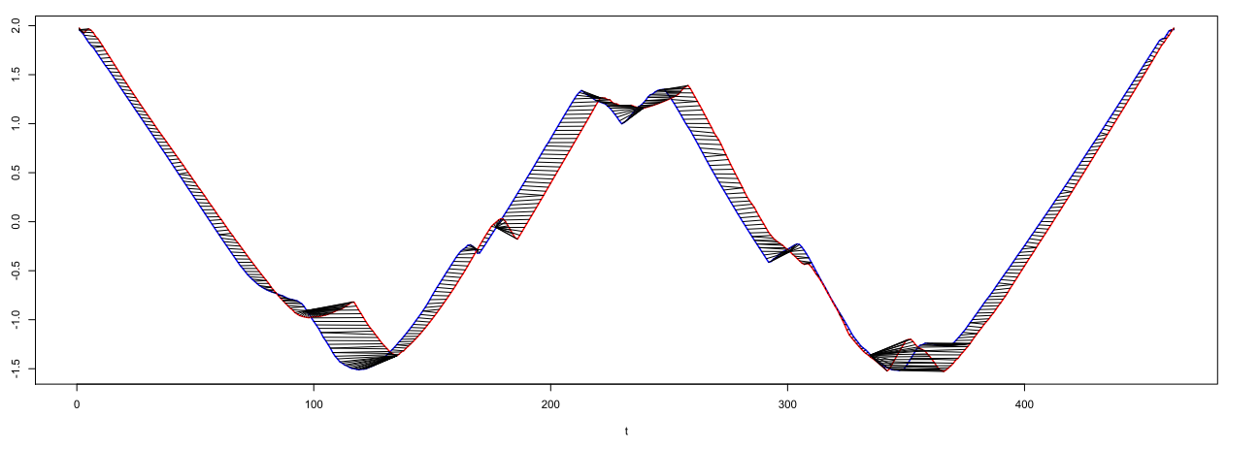
Metriky vzdialenosti 2/2

Slide 8
Typy anomálií
Lokálne
Globálne
Zlomy
Celý časový rad

Slide 9
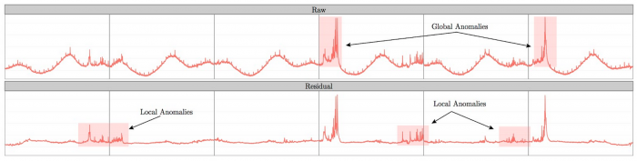
Seasonal Hybrid ESD 1/5
Dekompozícia časových radov a robustná štatistika
Čiastková aproximácia pre dlhé časové rady
Nutnosť definovať k – počet anomálií
[1] Magakian, M.: Anomaly Detection with Twitter in R. https://anomaly.io/anomaly-detection-twitter-r, 21.4. 2015, dostupné 2018.
[2] Kejariwal, A.: Introducing practical and robust anomaly detection in a time series.
https://blog.twitter.com/engineering/en_us/a/2015/introducing-practical-and-robust-anomaly-detection-in-a-time-series.html, 6.1. 2015, dostupné 2018.
[3] Hochenbaum, Jordan & Vallis, Owen & Kejariwal, Arun. (2017). Automatic Anomaly Detection in the Cloud Via Statistical Learning.

Slide 10
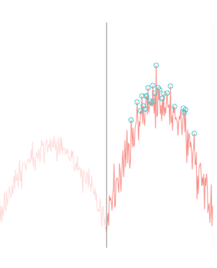
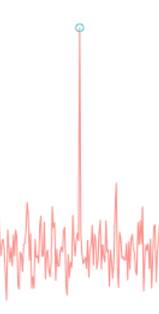
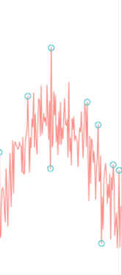
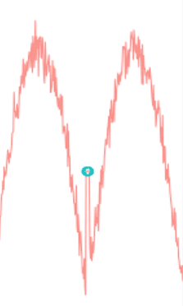
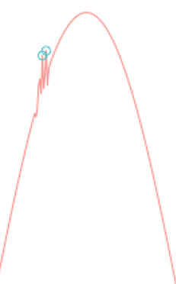
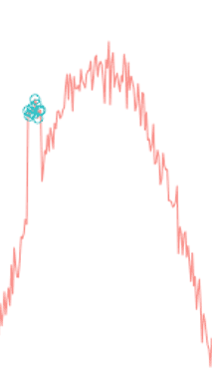
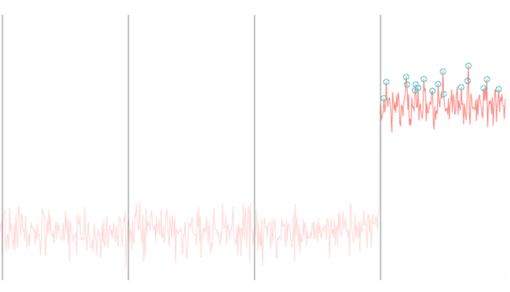
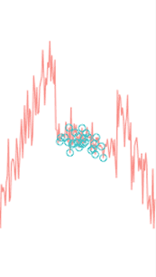
Seasonal Hybrid ESD 2/5

Slide 11
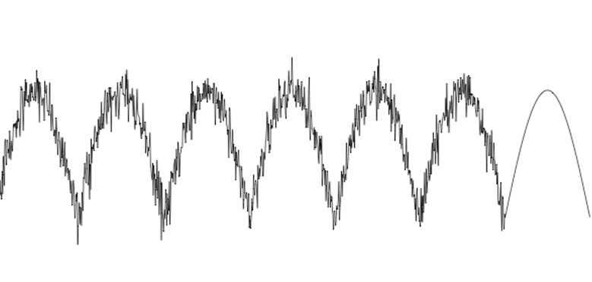
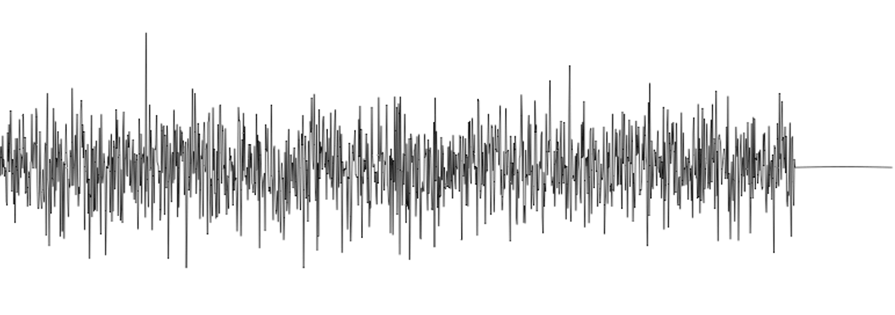
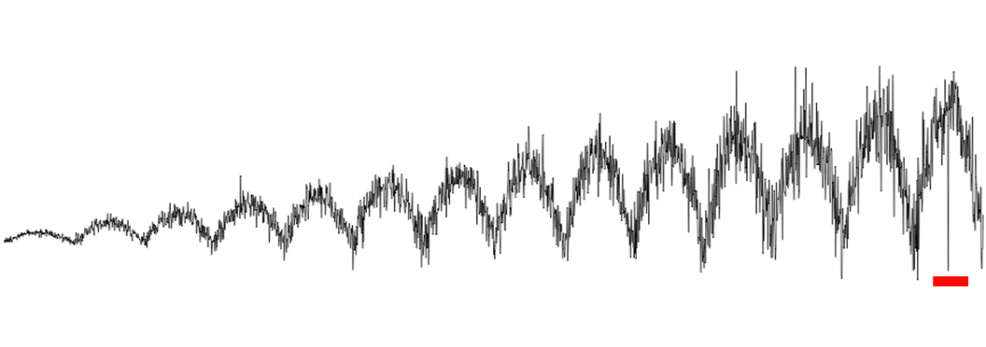

Seasonal Hybrid ESD 3/5
[4] Magakian, M.: Anomaly Detection with Twitter in R. https://anomaly.io/anomaly-detection-twitter-r, 21.4. 2015, dostupné 2018.

Slide 12
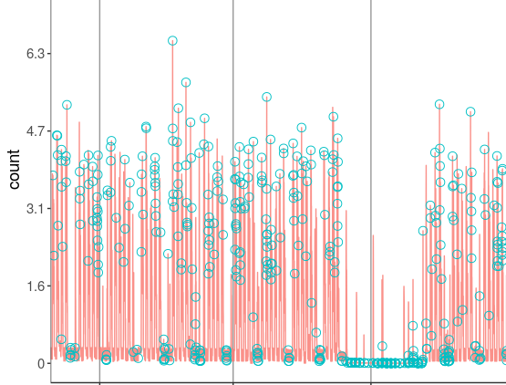
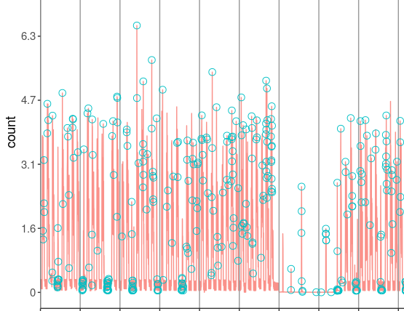
Seasonal Hybrid ESD 4/5

Slide 13
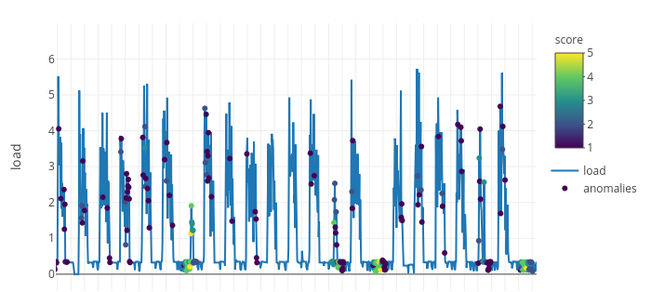
Seasonal Hybrid ESD 5/5

Slide 14
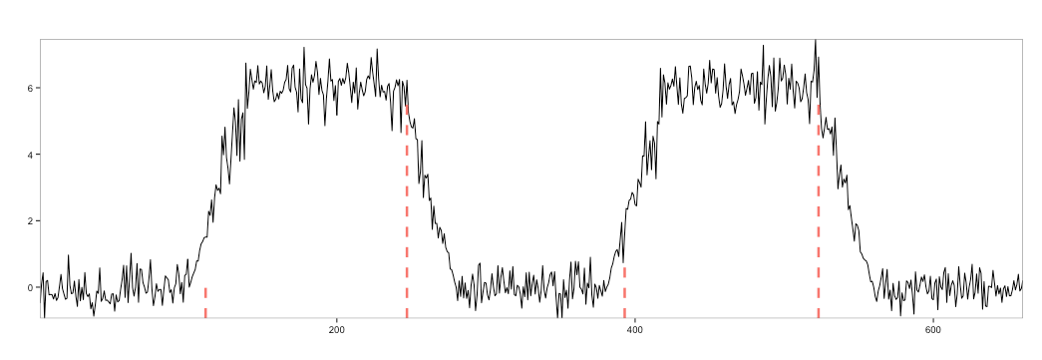
EDM
Detekcia zlomov v časovom rade
Robustný voči anomáliám
Identifikuje aj postupnú zmenu

Slide 15
Zhlukovanie 1/6
Typ dňa
Veľkosť datasetu
Veľkosť agregovaného okna
Metriky vzdialenosti
Evaluácia zhlukov

Slide 16
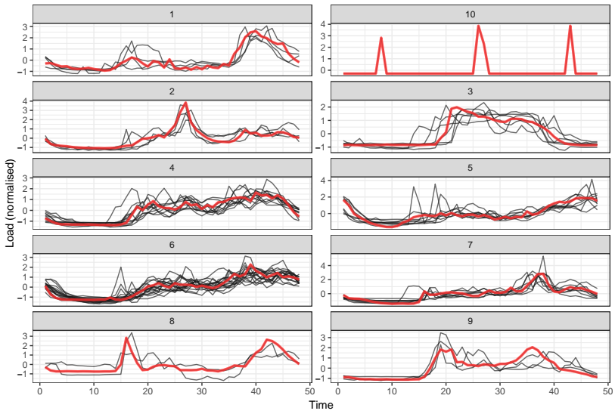
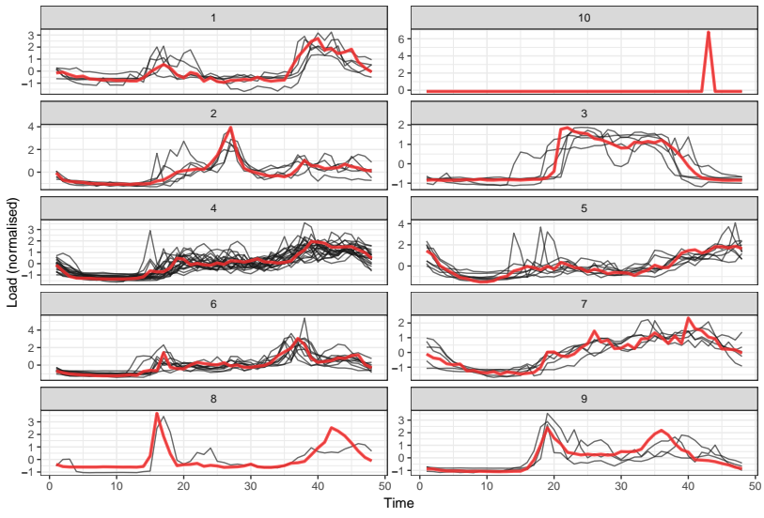
Zhlukovanie 2/6

Slide 17
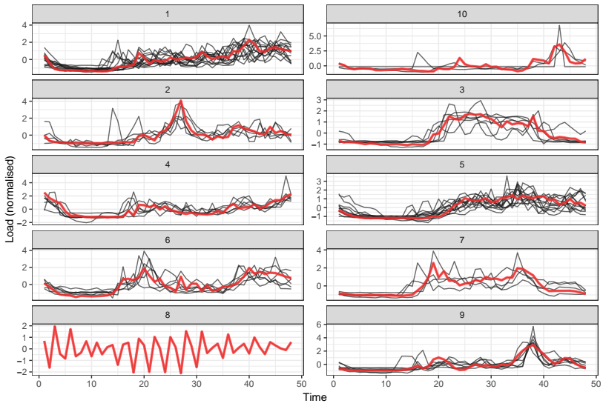
Zhlukovanie 3/6

Slide 18
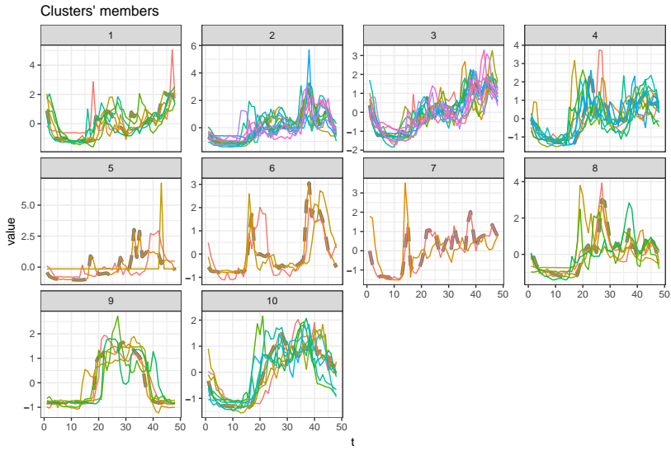
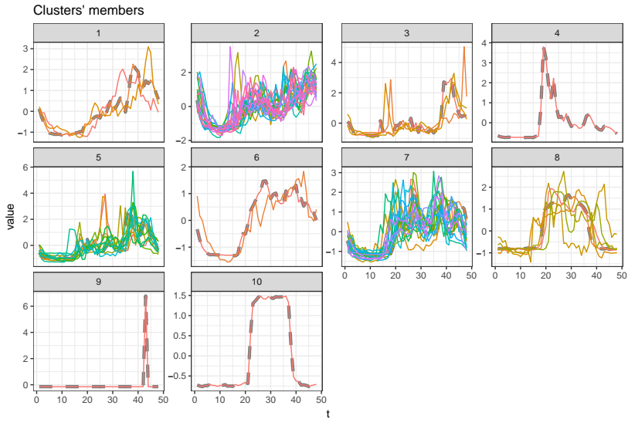
Zhlukovanie 4/6
DTW
LBK

Slide 19
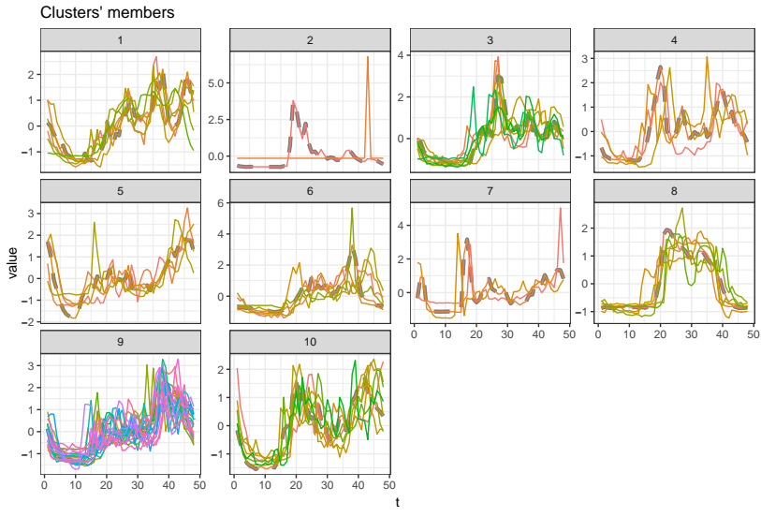
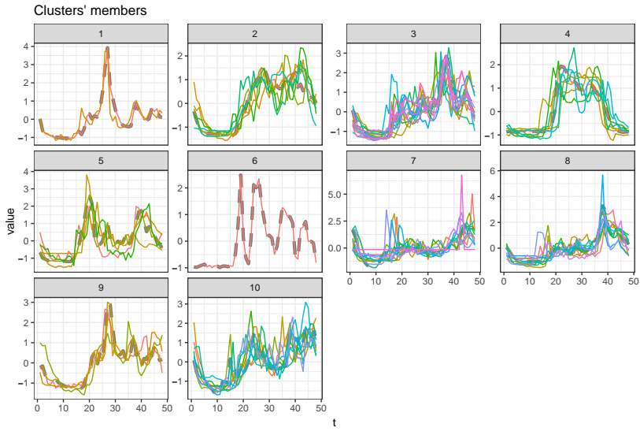
Zhlukovanie 5/6
SBD
GAK

Slide 20
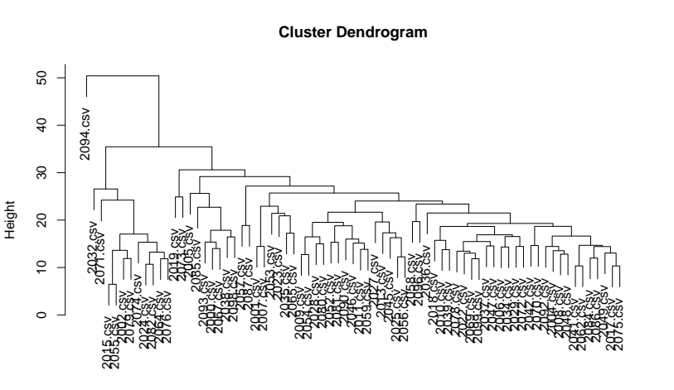
Zhlukovanie 6/6

Slide 21
Literatúra
[1] Magakian, M.: Anomaly Detection with Twitter in R. https://anomaly.io/anomaly-detection-twitter-r, 21.4. 2015, dostupné 2018.
[2] Kejariwal, A.: Introducing practical and robust anomaly detection in a time series. https://blog.twitter.com/engineering/en_us/a/2015/introducing-practical-and-robust-anomaly-detection-in-a-time-series.html, 6.1. 2015, dostupné 2018.
[3] Hochenbaum, Jordan & Vallis, Owen & Kejariwal, Arun. (2017). Automatic Anomaly Detection in the Cloud Via Statistical Learning.
[4] Filliben, J.: Generalized ESD Test for Outliers. https://www.itl.nist.gov/div898/handbook/eda/section3/eda35h3.htm, April. 2012, dostupné 2018.

Slide 22
Zhrnutie
Offline dáta
Zvýšiť presnosť S-H-ESD
Počet anomálií pri S-H-ESD
Rozdeliť časové rady podľa EDM
Zhlukovanie anomálií
Počítanie skóre
Evaluácia vytvorených zhlukov

